Slide 1
Yaz Stajı
Genel Bilgilendirme
Hazırlanacak belgeler
Öğrenciler için İşlem Basamakları
Sorular

Slide 2
Genel Bilgilendirme
ASHMYO Yaz Stajı Yönergesi
Staj İşlemleri Yönergeye bağlı olarak yürütülecektir.
Programların Staj Yürütücüleri ve Staj Komisyonu
Ameliyathane Hiz. Dr. Öğr. Üye. Gül Özlem Yıldırım
Anestezi Öğr. Gör. Dr. Bektaş Sarı
Çocuk Gelişimi Öğr. Gör. Fulya Atalay Yalçın
Diyaliz Öğr. Gör. Dr. Seçil Beyece İncazlı
Eczane Hiz. Ö.Ö. Öğr. Gör. Esra Genç
Eczane Hiz. U.Ö. Öğr. Gör. Ceren Yener
Engelli Bak.ve Reh. ÖÖ Öğr. Gör. Fikriye Ersel
Engelli Bak ve Reh. U.Ö. Öğr. Gör. Sevgi Öztürk
İlk ve Acil Yardım Öğr. Gör. Sezgin Durmuş
Odyometri Dr. Öğr. Üye. Ufuk MERT
Optisyenlik Öğr. Gör. Elif Aktekin
Tıbbi Dok. ve Sek. Dr. Öğr. Üye. Sinem Utanır Altay
Tıbbi Görüntüleme Dr. Öğr. Üye. Cem Kantarlı
Tıbbi Laboratuvar Öğr. Gör. Elif Soya
Programların Staj Yürütücüleri
Staj başvuruları, Staj işlemleri, staj sırasında yaşanan sorunların çözülmesi, stajın değerlendirilmesi işlemlerinin ‘staj değerlendirme kurulu’ ve ‘Staj komisyonu’ işbirliğinde yürütülmesini sağlar.

Slide 3
ASHMYO Staj Yönergesi
https://egeatasaglik.ege.edu.tr/tr-4957/stajbasvuru.html

Slide 4
Başvuru için Hazırlanacak Belgeler
Yaz Stajı Başvuru Formu
3 nüsha, bilgisayarda doldurulacak ve onaylatılacaktır.
Onay basamakları:
1.Staj yapılacak İşyeri Yetkilisinin Onayı
NOT: EGE ÜNİVERSİTESİ TIP FAKÜLTESİ HASTANESİNDE STAJ YAPACAK ÖĞRENCİLER öncelikle staj yürütücülerine başvuracaktır, öğrenci rotasyon çizelgelerine göre kurum onayı toplu olarak alınmaktadır.
2. Programın Staj Yürütücüsünün Onayı
SGK Provizyon Belgesi
E-devletten ya da bir SGK müdürlüğünden alınacaktır
En erken staj başlangıç tarihine 30 gün kala alınmalıdır.
Kimlik Fotokopisi
Fotoğraf
Staj sözleşmesi
3 nüsha (işyeri ile yapıldıysa)
Kuruma ait yoksa ASHMYO staj sözleşmesi kullanılacaktır.

Slide 5
2022-2023 Yaz Stajı başvuru tarihleri
1. Grup belge teslim tarih aralığı: 12-16 Haziran
2. Grup belge teslim tarih aralığı: 10-14 Temmuz
öğrenciler başvuru belgelerini imzaları tamamlanmış olarak programlarının staj yürütücüsüne teslim ederler.
Staj yürütücüleri belgelerin eksikliğini ve başvurunun uygunluğunu değerlendirerek teslim almalı, öğrenci listesi ile birlikte toplu olarak staj bürosuna teslim etmelidir.
1. GRUP STAJ ARALIĞI | 10.07.23 -04.08.23
2. GRUP STAJ ARALIĞI | 07.08.23 - 04.09.23

Slide 6
2022-2023 Yaz Stajı Başlangıç tarihleri
Cumhurbaşkanlığı USP’dan başvuranların tarihi kuruma göre değişiklik gösterebilir.
Not: Başvuru formunda staj başlangıç ve bitiş tarihlerinin doğru yazıldığından emin olunuz.

Slide 7
Staja giderken Hazırlanacak Belge: Staj Dosyası
Okulun Web sayfasından (asaglik.ege.edu.tr) programa ait staj dosyasının çıktısı alınarak belgeler telli dosya içerisinde sıralanır.
Belirtilen yerlere vesikalık fotoğraflar yapıştırılır. (2 adet)
Dosya İçeriğine yapışkanlı boş bir zarf eklenir.
Staj yürütücüsü öğretim elemanına staj başlangıcından en az 20 gün önce staj dosyasının ilk sayfası imzalatılır.

Slide 8
Staj süresince yapılacaklar
Öncelikle staj dosyası ilk sayfasında yer alan bilgilendirmeyi okuyunuz.
Onaylanmış staj dosyası, işyerine götürülerek staj işyeri sorumlusuna teslim edilir. Dosya tesliminde staj işyeri sorumlunuza doldurması ve imzalaması gereken yerler hakkında kısa bilgilendirme yapınız.
Staj süresince her iş günü için devam çizelgesine imzalar atılır.
Haftalık/belirtilen vaka sayısı kadar staj raporları hazırlanılır.
Staj süresi sonunda İşyeri staj sorumlusu Değerlendirme Formunu doldurmalı, imzalanacak bölümleri kontrol etmelidir. Öğrencinin doldurması gereken yerlerde eksiklikler varsa tamamlamasını sağlamalıdır.

Slide 9
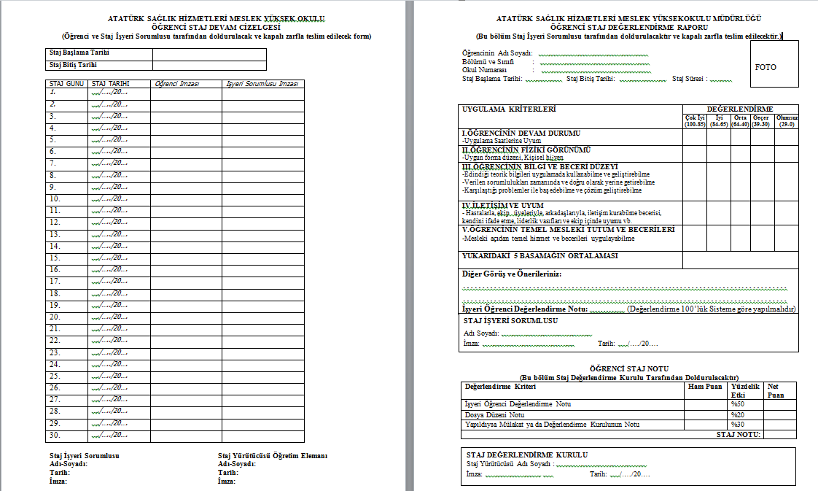
Staj Dosyası Teslimi
Staj dosyası, staj bitiminden itibaren 15 gün içerisinde öğrenci tarafından Staj yürütücüsüne teslim edilir.
Kapalı zarf ile teslim edilecek formlar:
1. Öğrenci Staj Devam Çizelgesi
2. Öğrenci Değerlendirme Raporu
Telli dosya ile teslim edilecek formlar:
3. Stajda Hedeflenen Uygulamalar Formu
4. Staj Uygulama Raporu
5. Öğrenci Geri Bildirim Formu

Slide 10
Stajyer Öğrencinin Uyması Gereken Kurallar
Staj yaptıkları kurum / kuruluşların belirledikleri kurallara ve çalışma düzenine uymakla yükümlüdür.
Staj süresince öğrenciler, yetkili staj yürütücüsü gözetiminde ve sorumluluğunda çalışırlar; kendilerinden beklenen görevleri zamanında, istenilen şekilde ve eksiksiz yerine getirirler.
Çeşitli nedenlerle stajını eksik yapanlar, devamsız olanlar veya başarısız olarak değerlendirilenler stajlarını yeniden yapmak durumundadır.
Staj yapılan kurumdaki/kuruluştaki her tür araç ve gerecin dikkatli kullanılmasına ve korunmasına özen gösterir.

Slide 11
Stajyer Öğrencinin Uyması Gereken Kurallar
Öğrencilerin mezun olabilmeleri için staj çalışmalarını BAŞARI ile tamamlamaları zorunludur.
Öğrenciler staj komisyonunun ve kurum yetkilisinin onayı dışında staj yerini değiştiremezler.

Slide 12
Staj Devam Zorunluluğu
Stajlara devam zorunludur ve stajlar kesintisiz olarak gerçekleştirilir.
ANCAK;
Öğrencinin staja devam edemeyeceğini belirten Üniversite/Devlet Hastanelerinden alınmış ve en az üç hekim tarafından imzalanmış rapor ile belgelendirilmiş hastalık hallerinde,
Doğal ve teknolojik afetler ve kamusal güvenliği bozan diğer durumlarda,
Staj Komisyonu tarafından kabul edilebilecek, öğrenci tarafından belgelendirilmiş geçerli mazeretler durumunda,
Öğrenciler staj döneminde devam edemedikleri günleri tamamlayabilirler. Eksik kalmış staj çalışmalarını tamamlayamayan veya staj yerinde başarısız olan öğrenciler stajlarını yenilemek zorundadırlar.
Yukarıda belirtilen haller dışında yapılan devamsızlıklarda stajların geçerli ya da eksik sayılması hususunda Staj Komisyonunun takdir hakkı saklıdır.

Slide 13
Staj Devam Zorunluluğu
Öğrenciler, mazeretli ya da mazeretsiz yapılan devamsızlıkları ya da staj bırakma kararlarını, staj komisyonuna 3 iş günü içerisinde bildirmek zorundadırlar.
Yaptığı devamsızlıkları ve stajı yarıda bırakma durumunu bildirmeyen öğrenciler hakkında disiplin soruşturması açılır.

Slide 14
Staj Süresince Yaşanabilecek Sorunlarda
Mutlaka Staj yürütücünüzü bilgilendirin!
(ulaşamadığınız durumlarda staj komisyonunda görevli hocalarınızdan birini)

